Slide 1

2021
用户申请评分卡汇报
汇报人：陈广威、梁锦伦

Slide 2
01
项目背景
Project Background
目录
02
项目流程
Project Flow
03
数据获取与预处理
Data Acquisition and Preprocessing
04
探索性分析和变量选择
Exploratory Analysis and Variable Selection
05
模型开发与评估
Model Development and Evaluation
06
信用评分
Credit Score

Slide 3
01
项目背景
Project Background

Slide 4
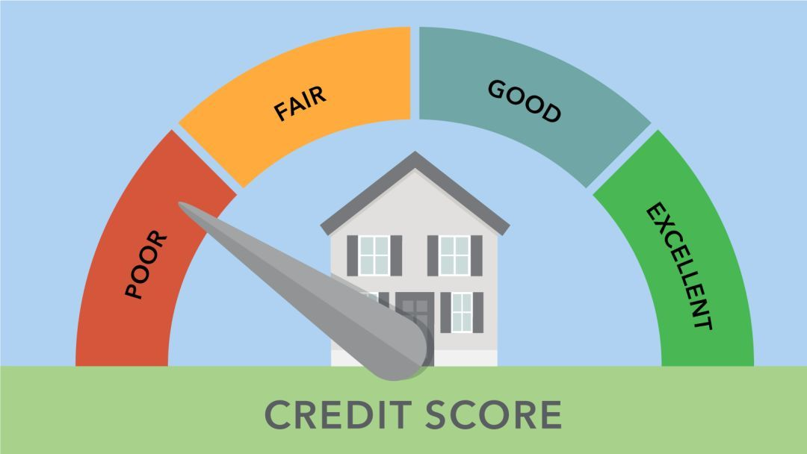
项目背景
Project Background
信用评分卡优点
对客户的信用历史数据的多个特征进行打分。
判断快速
客观透明
应用范围广
评分卡分类
申请评分卡
行为评分卡
催收评分卡

Slide 5
02
项目流程
Project Flow

Slide 6


项目流程
Project Flow
01
02
数据获取
数据预处理
03
04
探索性数据分析
变量选择
05
06
模型开发
模型评估
07
信用评分

Slide 7
03
数据获取与预处理
Data Acquisition and Preprocessing

Slide 8
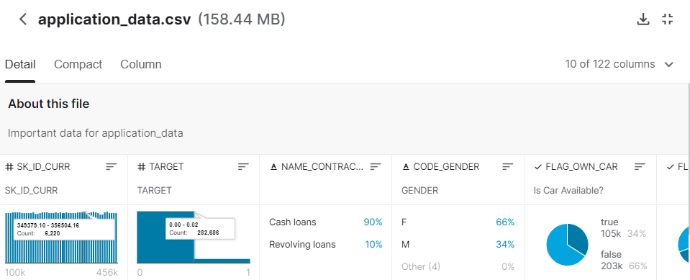
数据获取
Data Acquisition
Kaggle上一个经典的评分卡案例（Loan Defaulter）：
307511个样本
122个特征
Notes:
基本属性：性别、职业、贷款类型等属性；
家庭情况：拥有的孩子数、家庭成员数等属性；
偿债能力：收入、是否拥有房子、公寓、车等财产等属性；
联系方式：是否提供电话、邮箱等属性；
信用往来：30天逾期次数、60天逾期次数等属性；
财产状况：居住建筑的标准化信息等属性；
贷款属性：是否提供某文件等属性；
其他因素：申请前一小时、一天等时间内向征信局查询客户的次数。

Slide 9

数据预处理
Data Preprocessing
50%
数据预处理
27%
特征清洗
Data Preprocessing
Feature cleaning
22%
缺失值处理
Missing value processing
35%
异常值处理
Outlier handling
Notes:
大数据时代，要进行分析的数据量迅速膨胀，同时由于各种原因数据通常是不完整的（缺少某些感兴趣的属性值）、不一致的（包含代码或者名称的差异）、极易受到噪声（错误或异常值）的侵扰的。
目的：为了将获取的原始数据转化为可用作模型开发的格式化数据。

Slide 10
特征清洗
Feature cleaning
特征工程Dropping
舍弃样本缺失率高的特征
缺失值可视化（missingno库）：无效矩阵（matrix），数据完整性条形图（bar）缺失性相关性热图（heatmap），树状图（dendrogram）
结合特征与TARGET间的相关性，分箱统计和逻辑分析，对无关特征进行删除
相关性热图（heatmap），分箱统计条形图（countplot）
Notes:
统计特征的样本缺失率，若缺失值样本占总数比例极高（阈值），直接舍弃该特征，因为作为特征加入数据反而会引入噪声值。
通过目标变量与自变量特征之间的相关性，结合数据的分箱统计和逻辑分析，对无关特征进行删除。

Slide 11
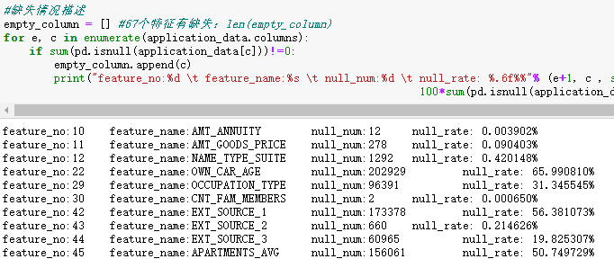
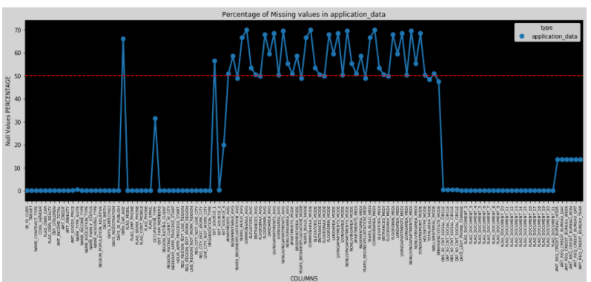


舍弃样本缺失率高的特征
特征的样本缺失率
删除样本缺失大于50%的特征

Slide 12
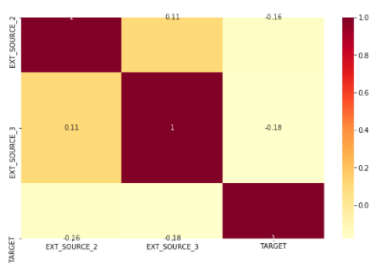
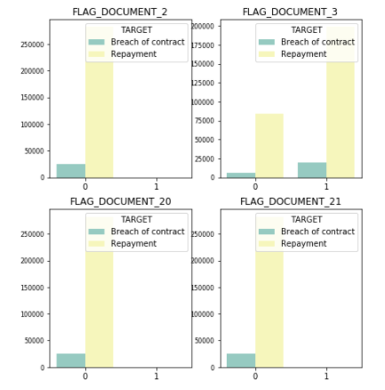
删除无关特征进行
相关性热图
EXT_SOURCE_2、EXT_SOURCE_3与TARGET
分箱统计条形图
FLAG_DOCUMENT_2、FLAG_DOCUMENT_3、FLAG_DOCUMENT_20、FLAG_DOCUMENT_21与TARGET
Notes:
FLAG_DOCUMENT_2、FLAG_DOCUMENT_20、FLAG_DOCUMENT_21变量下，用户的违约与还款均发生在变量取值为0时，分析FLAG_DOCUMENT_2、FLAG_DOCUMENT_20、FLAG_DOCUMENT_21变量无法得出其取值为1时对目标变量的影响

Slide 13
缺失值处理
Missing value processing
特征工程Imputation、An extension to imputation
平均数、众数、中位数填充缺失值
描述性统计（describe），箱线图（boxplot）
分类值变量将属性值作为新特征
特征工程独热编码（one-hot encoding）
Notes:
连续性特征、二值特征根据同特征样本之间的相似性，比如描述性统计、箱线图等方法，利用平均数、众数、中位数填充填补缺失值
非连续性特征（分类值）将属性值进行分类，作为新的特征加入到数据集。

Slide 14
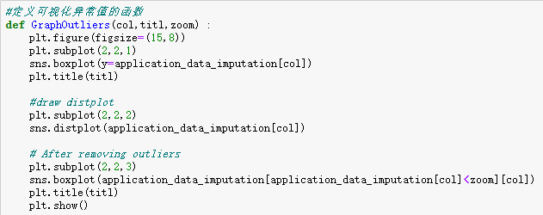
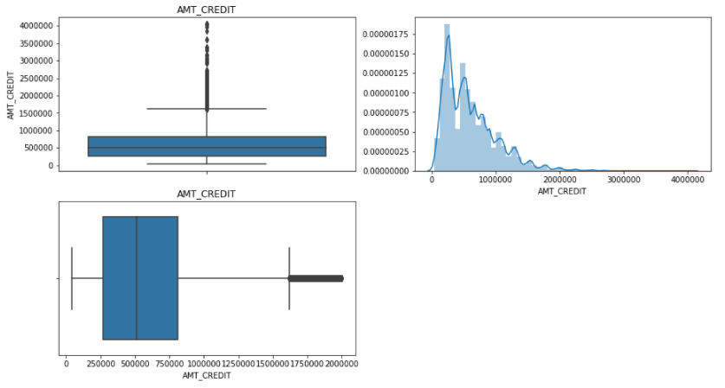
异常值处理
Outlier handling
对异常值进行删除处理
箱线图（boxplot）
直方图（distplot）
核密度估计（kde）
Notes:
对AMT_CREDIT超过2000000的数据进行删除

Slide 15
04
探索性分析和变量选择
Exploratory Analysis and Variable Selection

Slide 16
探索性分析
Exploratory Analysis
数据分箱
特征分析和特征衍生
描述性统计、决策树分箱衍生
相关性分析
Notes:
数据分箱要求变量分箱后每箱的坏样本占比具有一定的区分度。决策树分箱通过信息增益或者gini系数进行分裂特征，信息增益或者gini系数也可以说成分裂点最大可能的提升分裂前后变量的区分度，所以分箱的每个分裂点都是根据目标变量选择的最优分裂方式。
决策树最优分箱（使用sklearn提供的决策树，将内部节点的阈值作为分箱的切点，利用变量值x和目标变量y之间产生一个映射关系，从而将特征用树模型拟合目标变量）
对一类特征变量（如工作/收入相关的特征变量）及其分箱结果与目标变量TARGET之间进行描述性统计，从而初步分析变量与目标变量之间是否存在相关性影响
根据特征分析结果，采用技术衍生的手段利用现有的特征进行某种组合衍生成新的特征，再结合特征分析判断衍生的特征对目标变量是否存在较强的影响。
本项目主要采用多个特征同时对目标变量拟合的决策树分箱方式衍生出新特征
使用相关性矩阵对特征变量与目标变量进行分析，从而衡量该特征变量与目标变量的相关密切程度

Slide 17
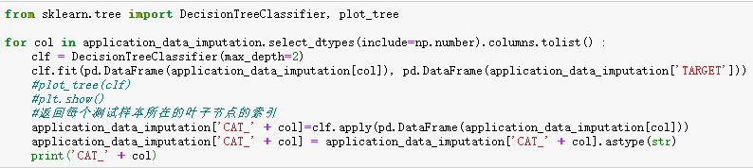
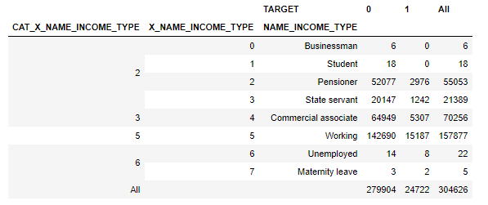
数据分箱
Data binning
决策树分箱
最优分箱结果

Slide 18
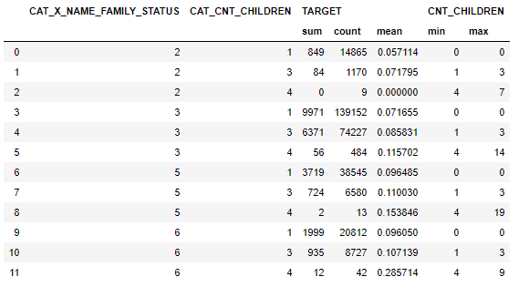
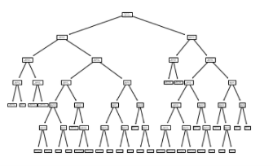
特征分析和衍生
Feature analysis and derivation
描述性统计
决策树分箱衍生

Slide 19
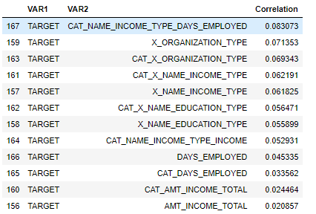
相关性分析
Correlation analysis
相关性分析

Slide 20
变量选择
Variable Selection
特征分析
双样本比例Z检验
相关性分析
变量评价
WOE（Weight of Evidence）
IV（Information Value）
Notes:
通过特征变量与目标变量之间的描述性统计，人为分析特征变量与目标变量之间的关联性，判断该特征是否对目标变量有影响，作为变量的初步筛选
对特征分析中描述统计为两种情况的特征变量进行对目标变量的比例检验，分析该特征变量对目标变量是否存在显著影响
使用相关性矩阵得出特征变量之间、特征变量与目标变量之间的相关性，分析特征变量与目标变量之间的相关性，选择与目标变量相关性高的特征变量作为已选择特征；分析已选择特征变量之间的相关性，对其中彼此相关性高的两个或多个变量进行选择剔除，尽量确保已选择的变量之间具有低相关性，减少变量间的关联，避免变量重复、多重共线性问题和过拟合问题
WOE（Weight of Evidence）：证据权重类似于信息熵反映了自变量取值对目标变量的影响。WOE越大表示该特征正向作用越大，它对数据进行了归一化处理，也就是将所有不同特征划在了统一的尺度上。公式：WOE=ln(good attribute/bad attribute)
IV（Information Value）：WOE没有考虑分组中样本占整体样本的比例，如果一个分组的WOE值很高，但是样本数占整体样本数很低，则对变量整体预测的能力会下降。IV信息量考虑了分组中样本占整体样本的比例，相当于WOE的加权求和。计算特征内部的信息含量，如果信息含量足够大，则表示其为有价值的特征

Slide 21
05
模型开发与评估

Slide 22
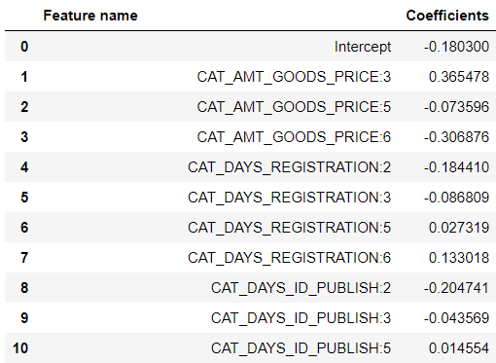
模型开发
逻辑回归 – Logistic regression
应用场景：
1、用于分类：适合做很多分类算法的基础组件。
2、用于预测：预测事件发生的概率（输出）。
3、用于分析：单一因素对某一个事件发生的影响因素分（特征参数值）。
优点：
1、简单、易于理解
2、系数与权重挂钩
3、速度快，适合二分类问题
缺点：
1、容易受特征相关问题影响。
2、特征空间很大时，性能不好。

Slide 23
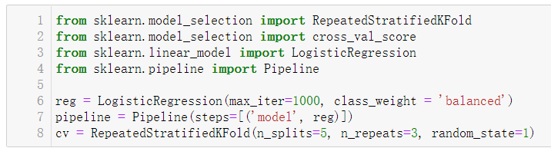
模型开发
建模：
1、使用sklearn中封装好的逻辑回归模型
2、使用Pipeline封装了训练模型的步骤
3、使用了分层的K折交叉校验

Slide 24
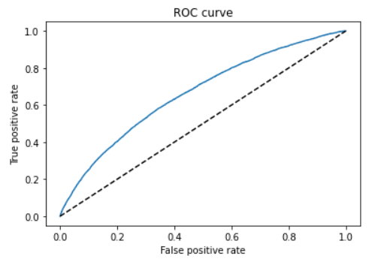
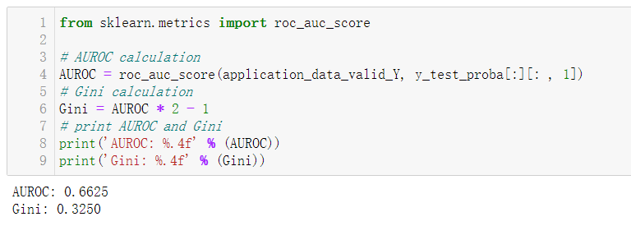
模型评价
对建模开始阶段预留的验证集进行检验，通过ROC曲线和AUROC来评估模型的能力

Slide 25
06
信用评分

Slide 26
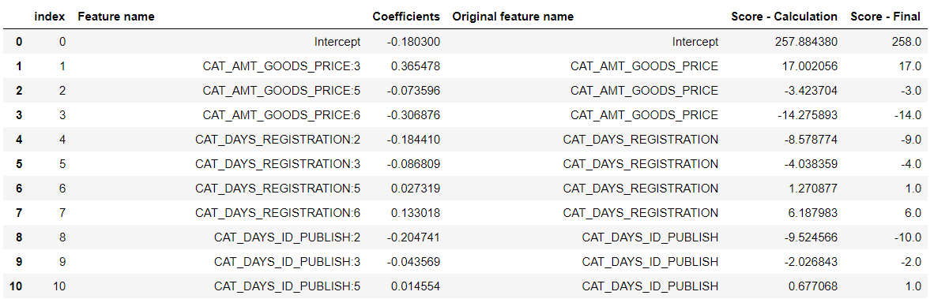
信用评分
1、权重的设定
权重=特征系数*（设定的最高分-设定的最低分）/（修改前的最高分-最低分）

Slide 27
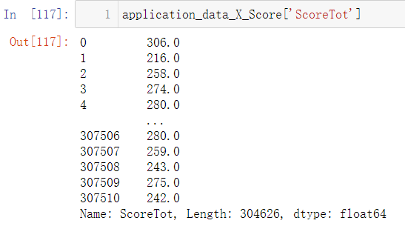
信用评分
2、计算信用评分
信用评分=特征值乘以调整后的特征分数权重后之和

Slide 28
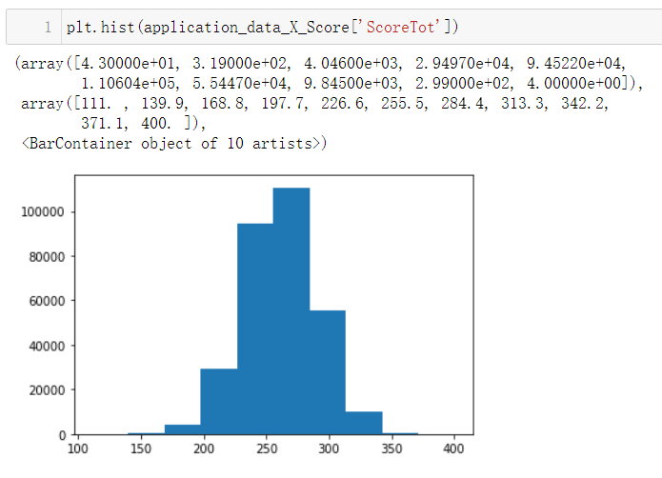
信用评分
3、样本信用评分

Slide 29
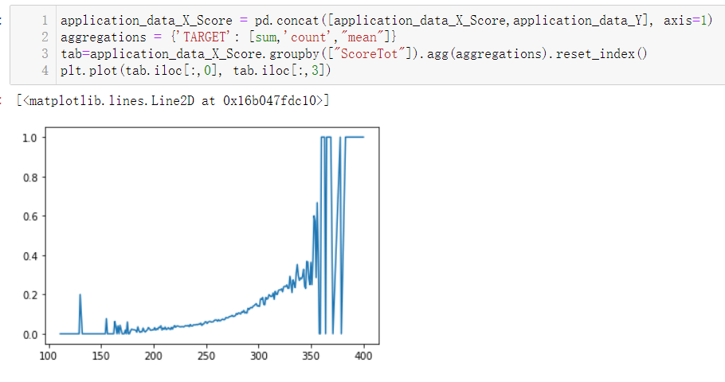
信用评分
3、样本信用评分

Slide 30
Thank you
感谢聆听，批评指导

